Slide 1
PENGANTAR GRAFIKA KOMPUTER
Intan Nur Farida, M.Kom.

Slide 2
TUJUAN PERKULIAHAN
Mahasiswa mampu memahami, menerapkan
konsep Grafika Komputer yang meliputi pengertian
dan penerapan grafika komputer dalam bidang TI
Mahasiswa dapat mengimplementasikan dan
menampilkan grafik 2D dan 3D menggunakan
bahasa pemrograman terutama C++ dengan
library OpenGL.

Slide 3
MATERI
Pengenalan Grafika Komputer
Manfaat Grafika Komputer
Elemen-Elemen Dasar
Mengenal Pemrograman Grafis
Mengenal Library Grafis OpenGL
Materi dalam Grafika Komputer

Slide 4
PENGENALAN GRAFIKA KOMPUTER
Grafika komputer adalah suatu bidang yang mempelajari bagaimana menghasilkan suatu gambar 2D maupun 3D yang kelihatan nyata menggunakan komputer.

Slide 5
PENGENALAN GRAFIKA KOMPUTER
(GRAFIKA VS PENGOLAHAN CITRA)
• Grafika komputer
menghasilkan suatu
gambar
• Materinya berisi
teknik-teknik
menggambar
• Hasilnya gambar
• Pengolahan citra
mengolah suatu
gambar
• Materinya berisi
teknik memperbaiki
dan menyajikan
informasi dari
gambar
• Hasilnya bisa gambar
atau informasi

Slide 6
PENGENALAN GRAFIKA KOMPUTER
(PHOTO VS GAMBAR)
• Photo dihasilkan dari
capture (mengambil)
gambar yang ada
• Detail dari setiap obyek
lengkap. Misalnya jumlah
kumis pada kucing
tertangkap apa adanya.
• Gambar dihasilkan dari
proses pembuatan atau
peniruan
• Detail tidak lengkap.

Slide 7
MANFAAT GRAFIKA KOMPUTER
Desain Grafis
Publishing
Arsitektur/Teknik Sipil/Interior
Game
Animasi dan Movie
Pemetaan 3D
Simulasi dan Visualisasi

Slide 8
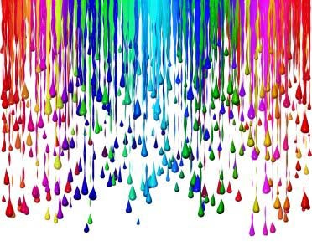
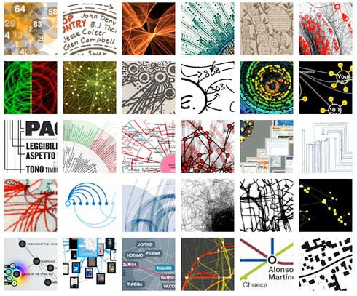
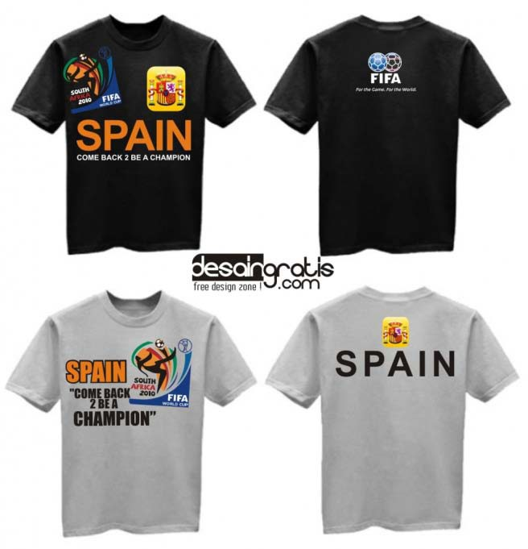

MANFAAT GRAFIKA KOMPUTER
(DESAIN GRAFIS)
Background
Styles
Produk kreatif

Slide 9
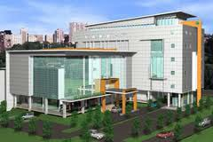
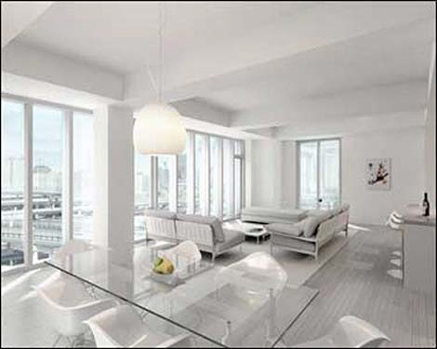
MANFAAT GRAFIKA KOMPUTER
(DESAIN ARSITEKTUR / INTERIOR)
Desain Arsitektur
Desain Interior

Slide 10
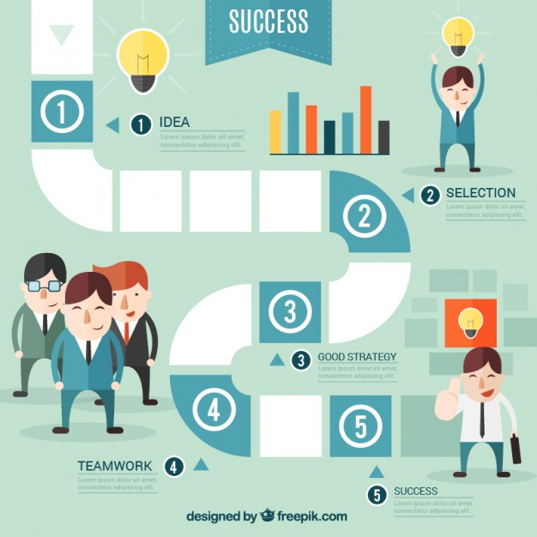
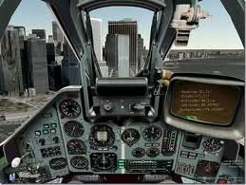
MANFAAT GRAFIKA KOMPUTER
(SIMULASI DAN VISUALISASI)
Visualisasi
Simulasi

Slide 11
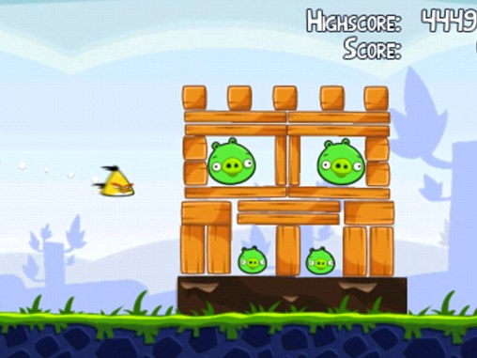
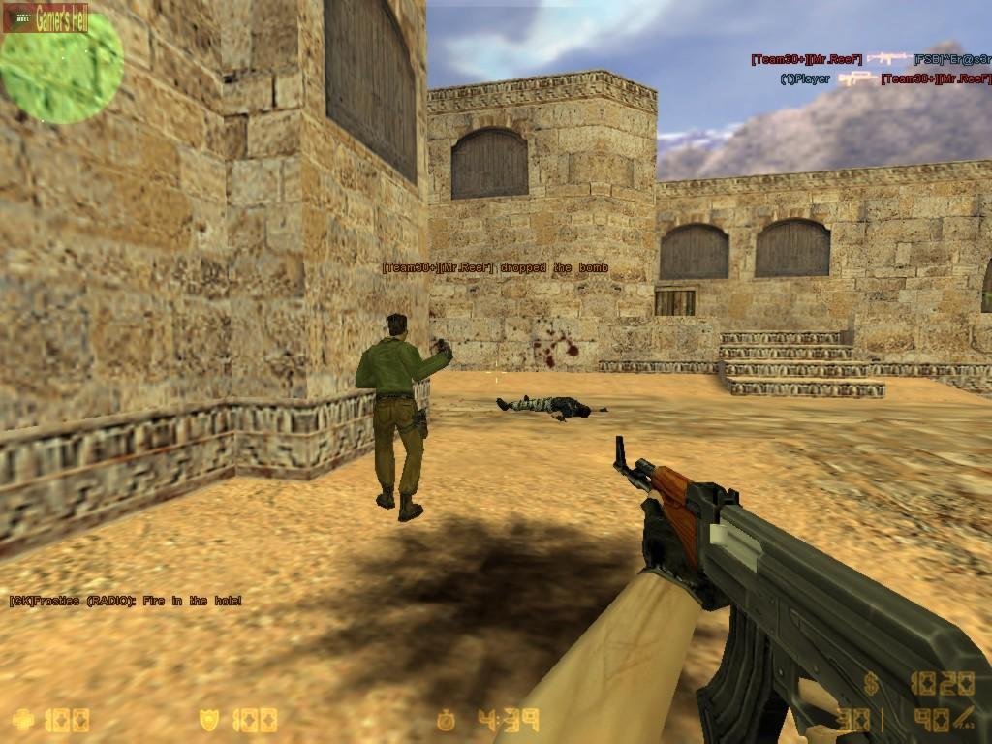
MANFAAT GRAFIKA KOMPUTER
(GAME)
Game 2D
Game 3D

Slide 12
ELEMEN GAMBAR
• Untuk menciptakan gambar dalam komputer diperlukan beberapa elemen menggunakan primitif grafik dasar.
Contoh primitif grafik dasar:
Titik
Garis
Segiempat
Lingkaran

Slide 13
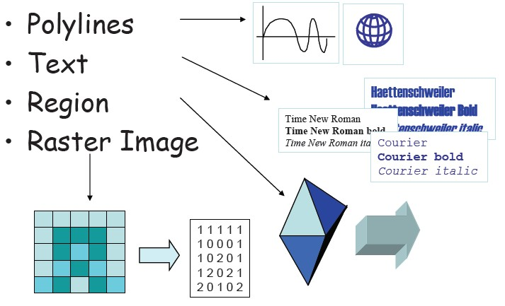
OBYEK KOMPLEKS
• Obyek kompleks dapat dibuat dengan kombinasi dari grafik primitif.
Contoh:
Polylines
Text
Region
Raster Image

Slide 14
MENGENAL PEMROGRAMAN GRAFIS
• Pemrograman grafis adalah pemrograman yang
digunakan untuk menghasilkan gambar pada
komputer menggunakan library yang ada.
• Teknik-teknik pemrograman grafis ini didasari
oleh teknik-teknik menggambar dengan
pemakaian geometri sebagai dasar struktur
datanya
• Hasil pemrograman grafis adalah visualisasi
grafis.

Slide 15


















SKENARIO PEMROGRAMAN GRAFIS
C++
Graphic Library
Graphic Element
Visualization
Animation
& Control

Slide 16
MENGENAL LIBRARY GRAFIS OPENGL
• OpenGL adalah suatu library grafis standard
yang digunakan untuk keperluan-keperluan
pemrograman grafis. Selain OpenGL, library
grafis yang banyak digunakan adalah DirectX.
• OpenGL bersifat Open-Source, multi-platform
dan multi-language. Saat ini semua bahasa
pemrograman mendukung OpenGL. Dan
OpenGL bisa bekerja dalam lingkungan
Windows, Unix, SGI, Linux, freeBSD dll.

Slide 17
MATERI YANG AKAN DIPELAJARI
Pengantar Grafika Komputer
Instalasi OpenGL
Primitive Objects
Obyek Grafik 2D
Transformasi Obyek 2D
Animasi Obyek 2D
Interaksi (Keyboard & Mouse)
Obyek Grafik 3D
Shading dan Pencahayaan
Texture

